Slide 1
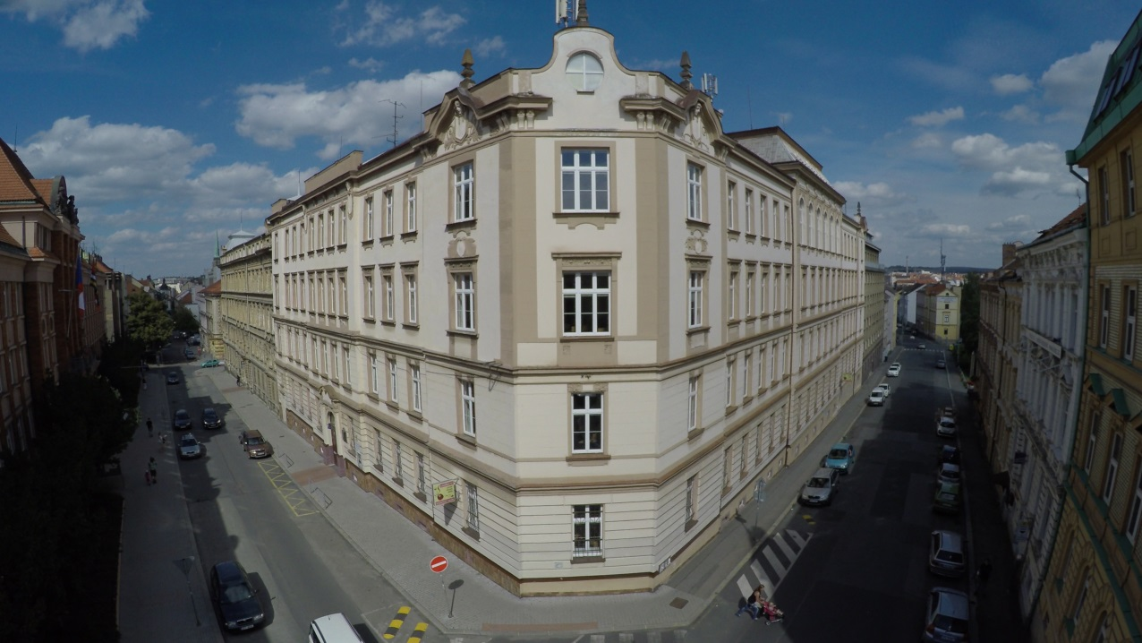
INTEGROVANÁ STŘEDNÍ ŠKOLA ŽIVNOSTENSKÁ, PLZEŇ, ŠKROUPOVA 13
Ředitelka školy
Mgr. Soňa Pokrupová
Tel.: 377 256 222
www.issziv.cz
skola@issziv.cz

Slide 2
ČTYŘLETÉ OBORY VZDĚLÁNÍ S MATURITNÍ ZKOUŠKOU
Ekonomika a podnikání 63-41-M/01
Asistent v právní a podnikové sféře
Bankovnictví a pojišťovnictví
Kosmetické služby 69-41-L/01
Oděvnictví 31-43-M/01
Oděvní a interiérový design
Modelářství a návrhářství oděvů 82-41-M/07
Návrhář
www.issziv.cz

Slide 3
TŘÍLETÉ OBORY VZDĚLÁNÍ S VÝUČNÍM LISTEM
Kadeřník 69-51-H/01
NÁSTAVBOVÉ STUDIUM
Podnikání 64-41-L/51
dvouleté denní nebo tříleté dálkové studium ukončené maturitní
zkouškou, určené pro žáky s výučním listem
www.issziv.cz

Slide 4
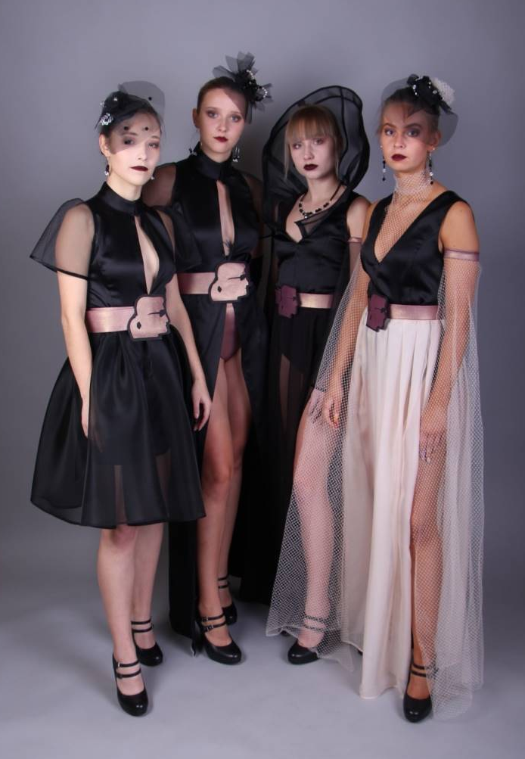
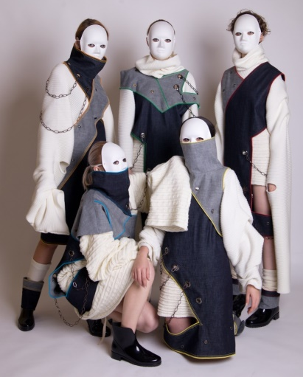
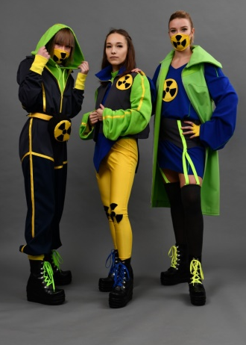
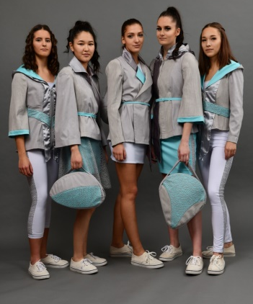
MODELÁŘSTVÍ A NÁVRHÁŘSTVÍ ODĚVŮ
Čtyřletý obor s maturitní zkouškou.
Obor je zaměřen především na uměleckou formu navrhování a zpracování oděvů.
www.issziv.cz

Slide 5
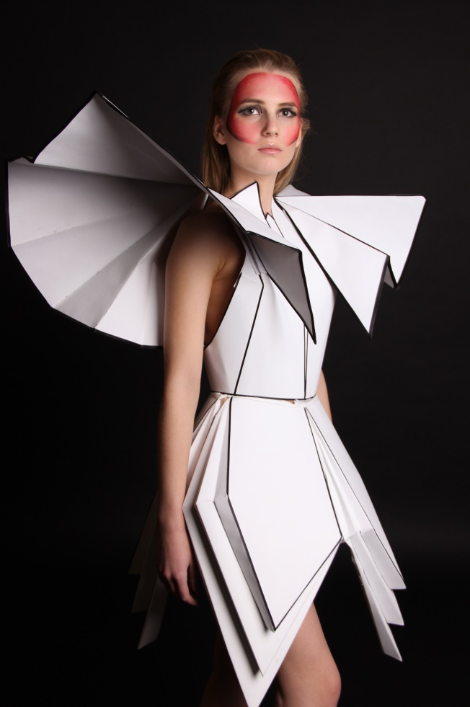
MODELÁŘSTVÍ A NÁVRHÁŘSTVÍ ODĚVŮ
Důraz je kladen na samostatnou tvořivost žáků a rozvoj jejich výtvarných nápadů, které pak prezentují na výstavách, vernisážích a soutěžích.
Obor klade důraz jak na technické a technologické zvládnutí oděvu, tak i na výtvarné, kde žáci mohou uplatňovat svojí představivost a kreativitu.
www.issziv.cz

Slide 6
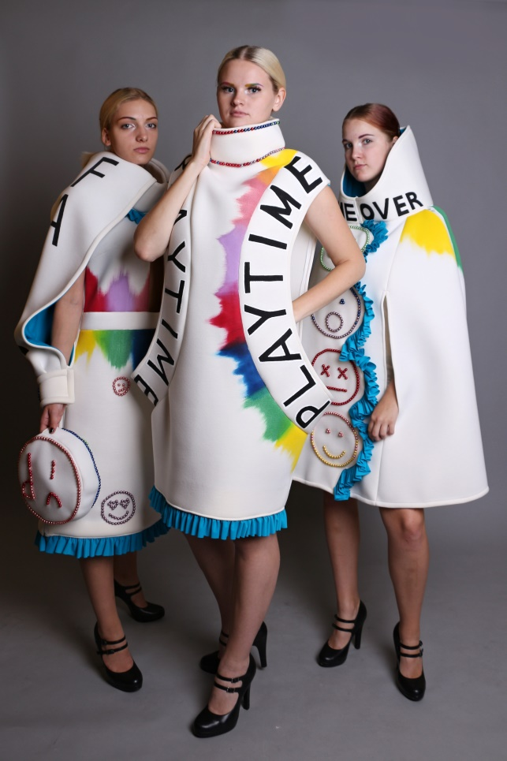
PŘEDMĚTY
MODELÁŘSTVÍ A NÁVRHÁŘSTVÍ ODĚVŮ
Výtvarná příprava
Figurální kreslení
Modelování oděvů
Styling a modeling
Oděvní ateliér
Grafický design
Oděvní technologie, Oděvní materiály
Dějiny výtvarné kultury a historie módy
Konstrukce oděvů
Modelování oděvů
Navrhování
www.issziv.cz

Slide 7
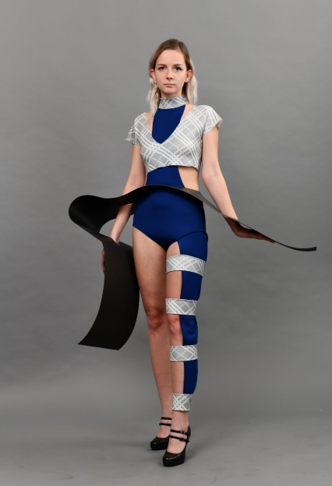
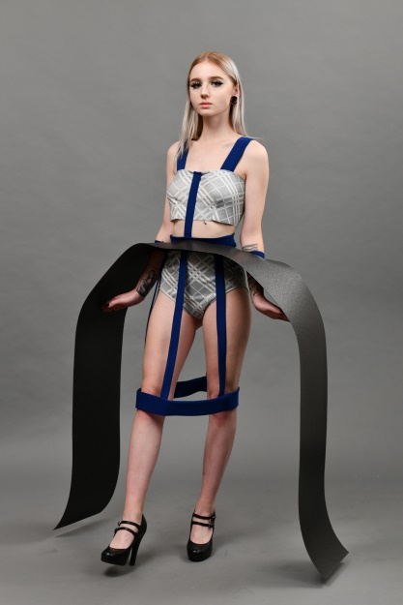
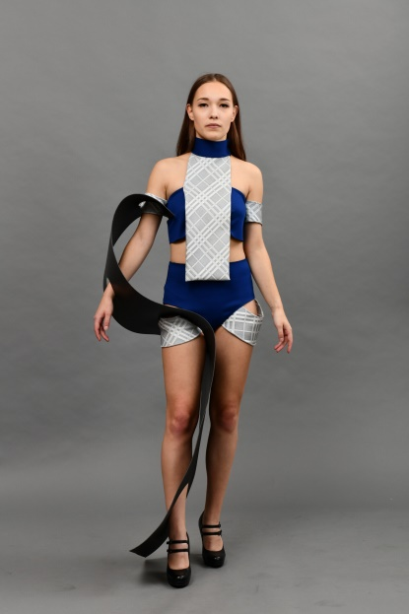
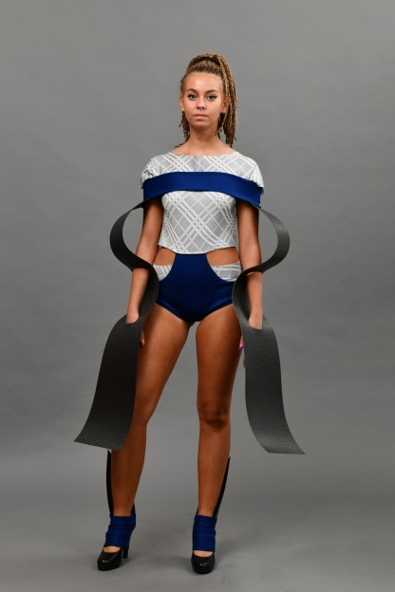
Kolekce Lost in architecture 2019
MODELÁŘSTVÍ A NÁVRHÁŘSTVÍ ODĚVŮ
www.issziv.cz

Slide 8
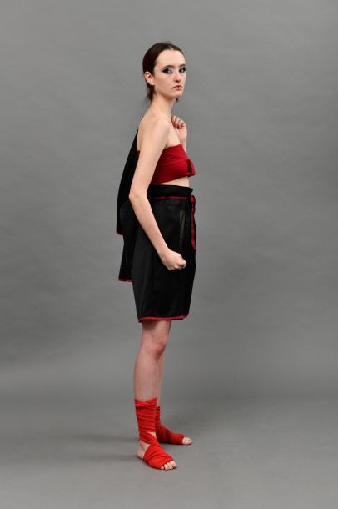
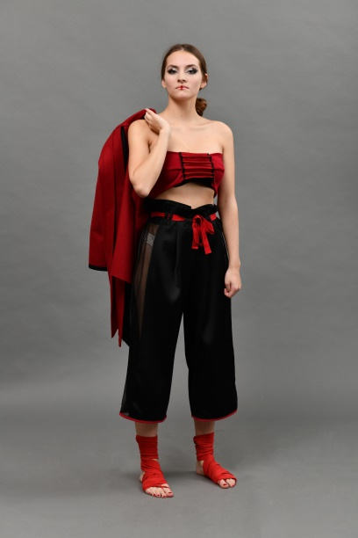
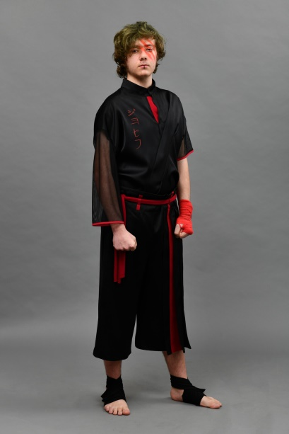
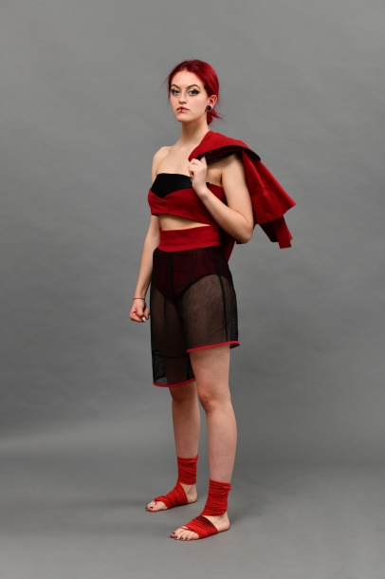
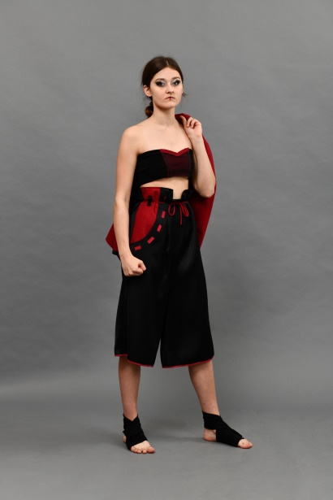
2. místo v soutěži mladý módní tvůrce jihlava - kategorie sportovní oděvy
MODELÁŘSTVÍ A NÁVRHÁŘSTVÍ ODĚVŮ
www.issziv.cz

Slide 9
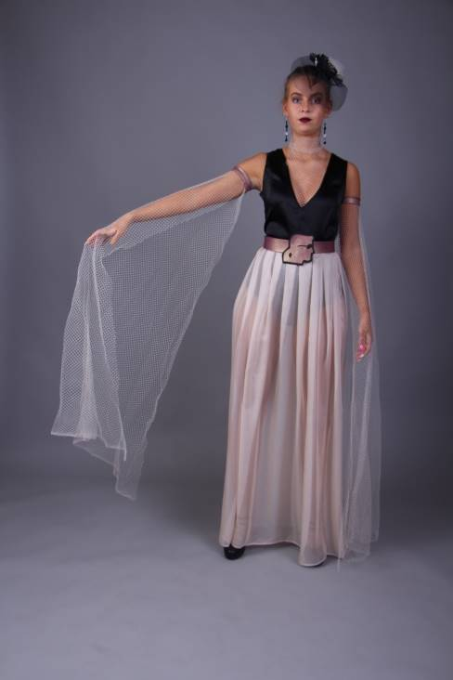
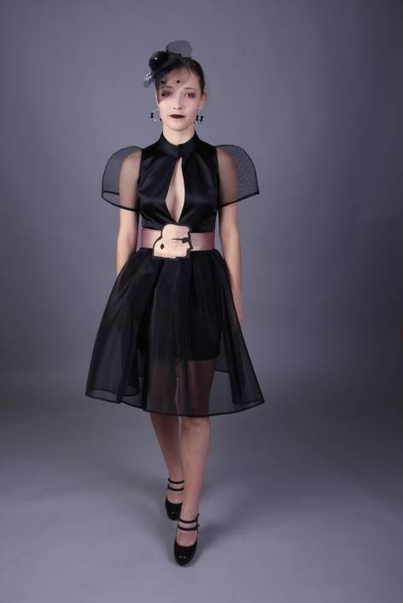
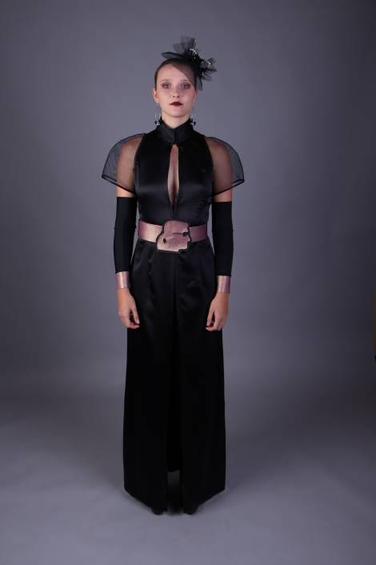
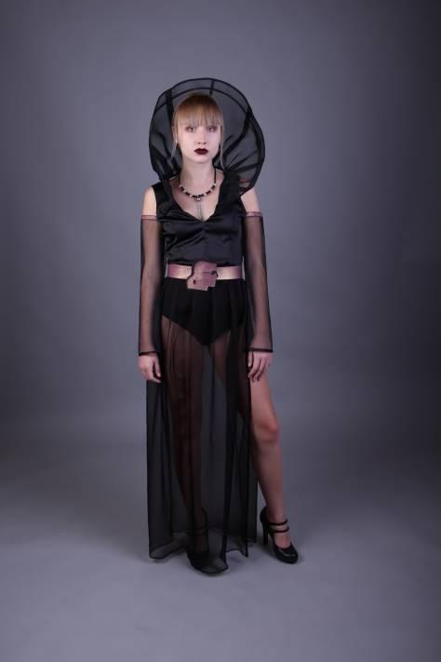
kolekce karl lagerfeld 2. místo v soutěži mladý Módní Tvůrce jihlava - kategorie Společenské oděvy
MODELÁŘSTVÍ A NÁVRHÁŘSTVÍ ODĚVŮ
www.issziv.cz

Slide 10
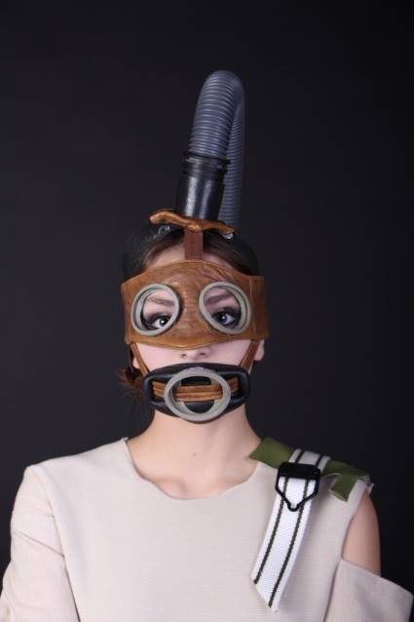
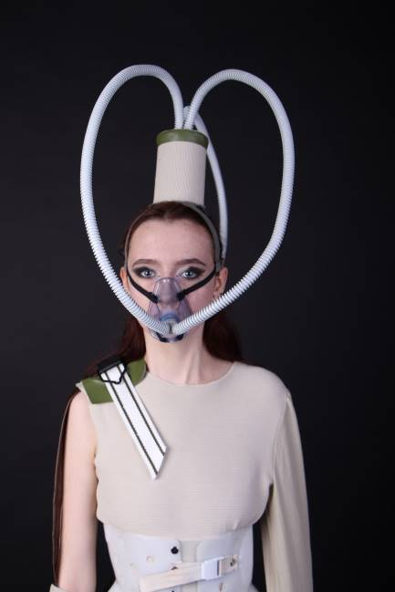
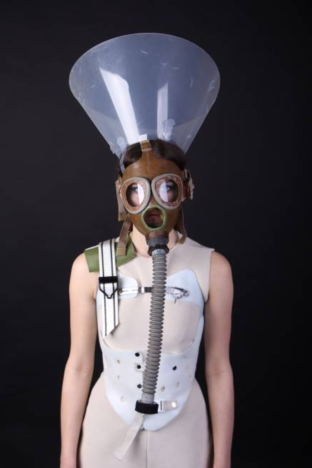
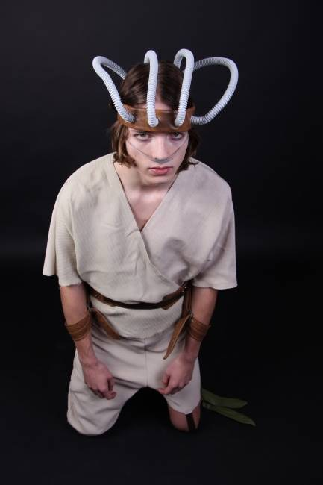
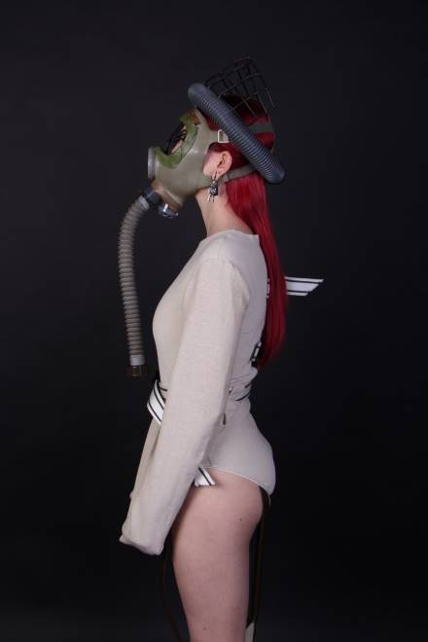
2. Místo v soutěži mladý Módní Tvůrce jihlava - kategorie pokrývka hlavy
MODELÁŘSTVÍ A NÁVRHÁŘSTVÍ ODĚVŮ
www.issziv.cz

Slide 11
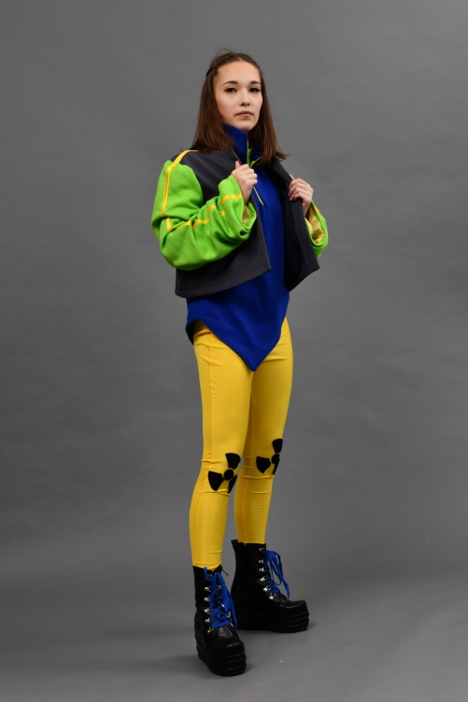
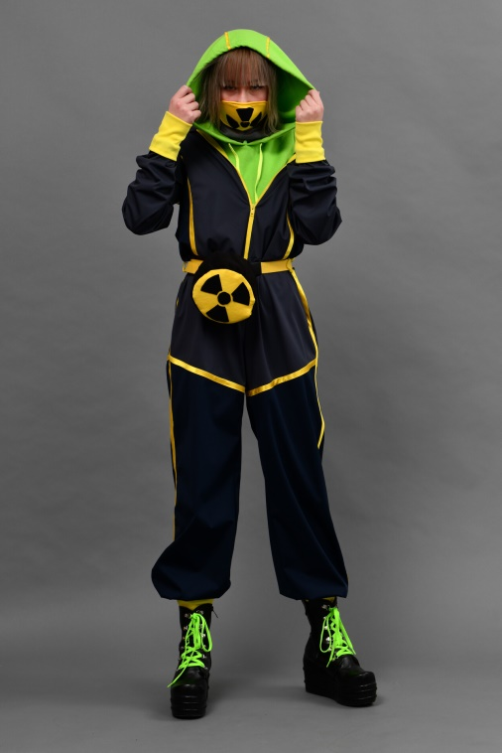
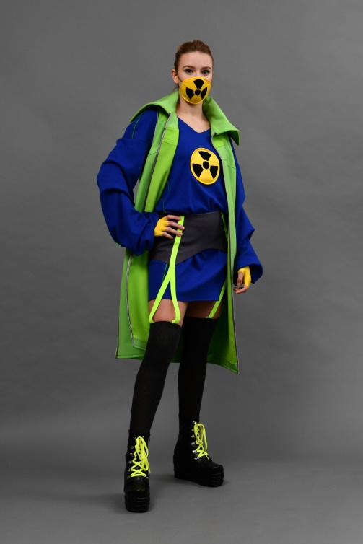
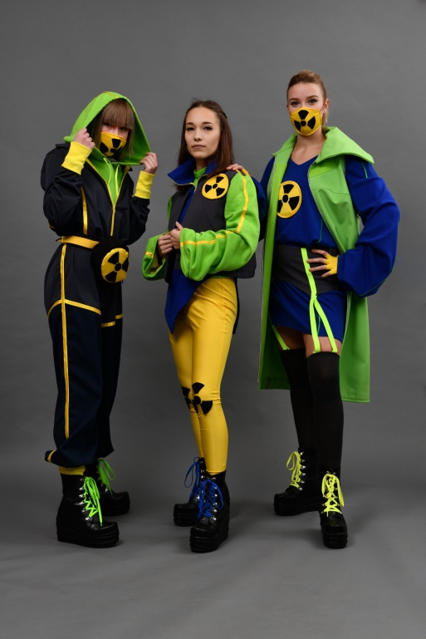
2. místo v mezinárodní soutěži fashion games - KOLEKCE RADIOACTIVE
MODELÁŘSTVÍ A NÁVRHÁŘSTVÍ ODĚVŮ
www.issziv.cz

Slide 12
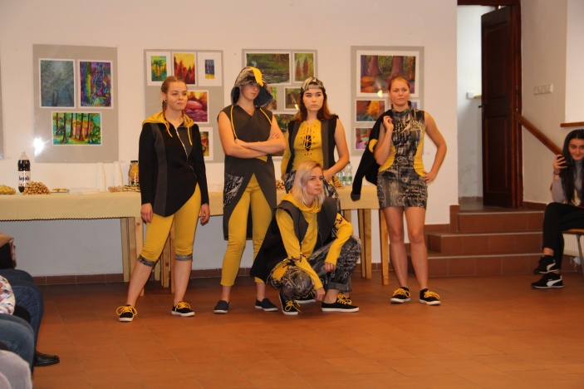
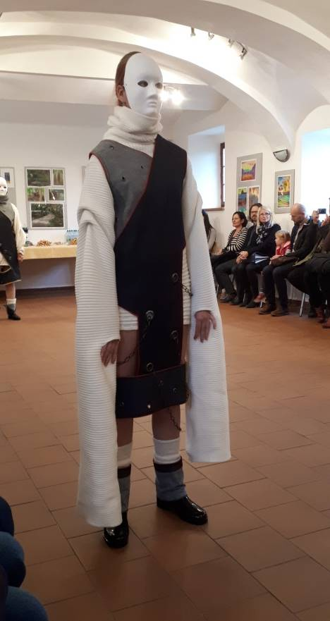
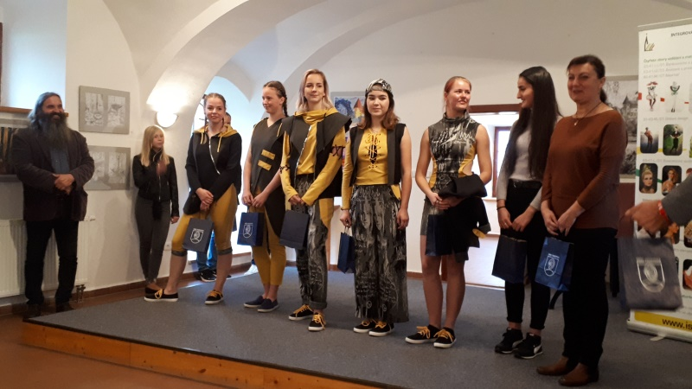
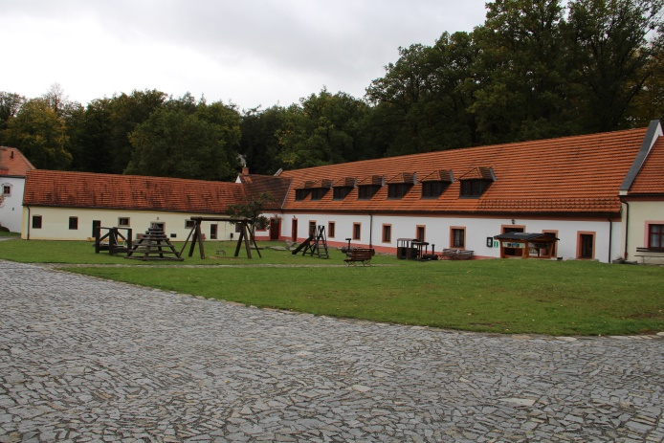
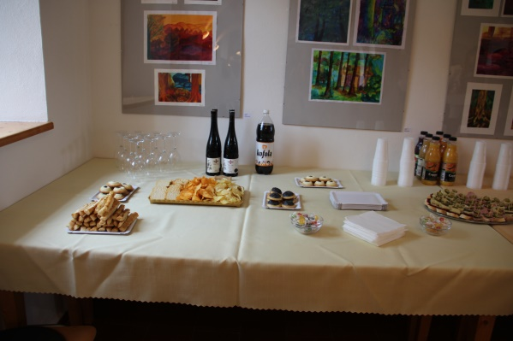
VERNISÁŽ VÝSTAVY V CHANOVICÍCH 2019
MODELÁŘSTVÍ A NÁVRHÁŘSTVÍ ODĚVŮ
www.issziv.cz

Slide 13
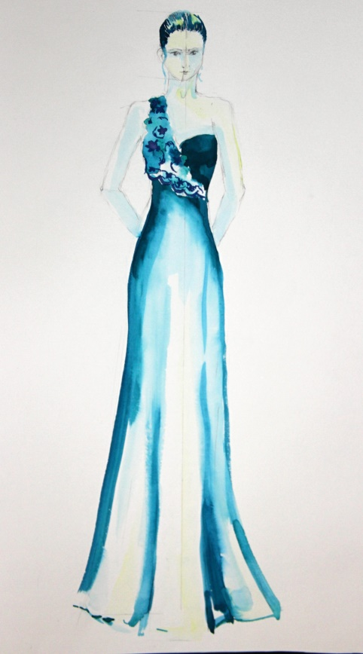
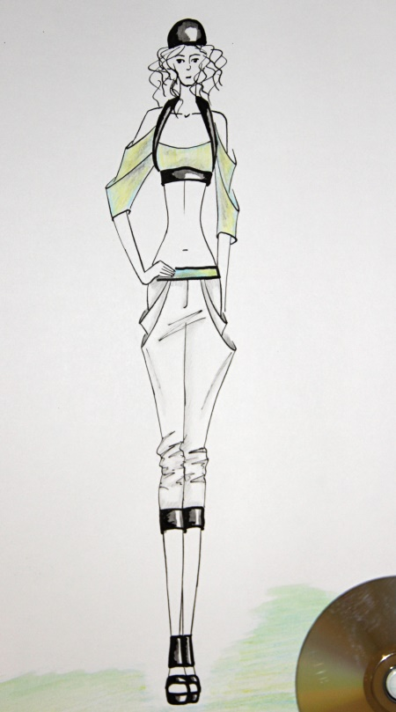
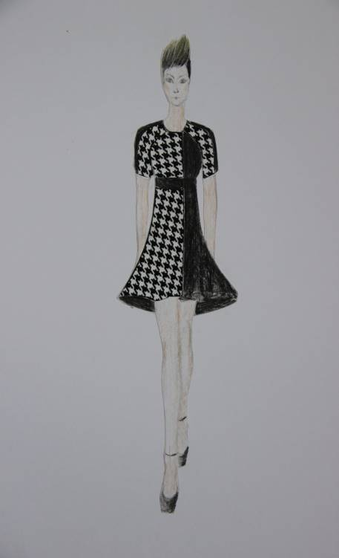
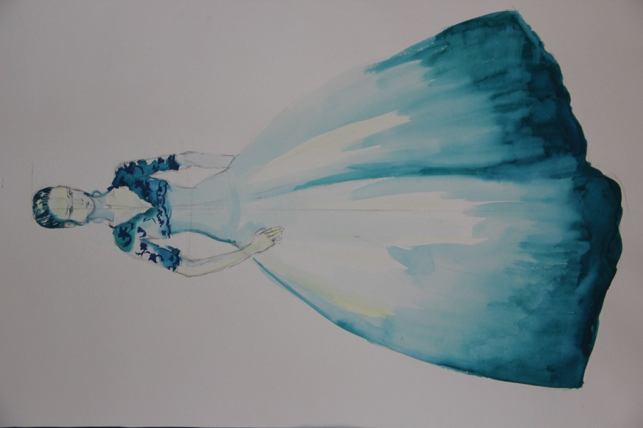
NÁVRHY
MODELÁŘSTVÍ A NÁVRHÁŘSTVÍ ODĚVŮ
www.issziv.cz

Slide 14
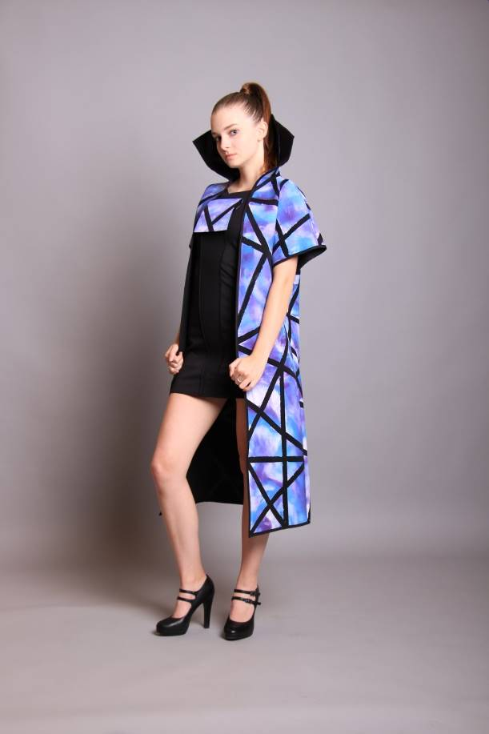
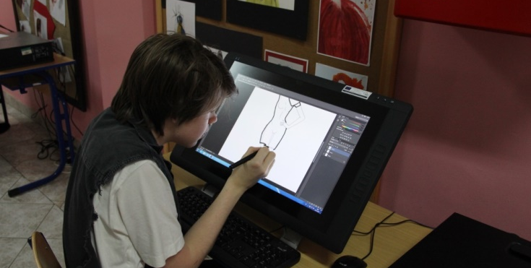
PRÁCE NA GRAFICKÉM TABLETU
ODĚVNICTVÍ
Čtyřletý obor s maturitní zkouškou.
Obor je zaměřen na návrhářskou tvorbu oděvů.
Obor je koncipován tak, aby žáci během studia pracovali na reálných úkolech, které využijí v budoucím povolání.
Rozvíjí jejich samostatnost, kreativitu a fantazii.
www.issziv.cz

Slide 15
ASISTENT V PRÁVNÍ A PODNIKOVÉ SFÉŘE
Čtyřletý obor s maturitní zkouškou.
Žák je připravován pro práci v oblasti justice, v právních odborech orgánů státní správy a samosprávy, ve specializované odborné i manažerské činnosti, v orgánech a institucích Evropské unie a dalších mezinárodních organizacích.
Získané ekonomické a právní vzdělání mu umožní uplatnit se i v soukromém sektoru.
www.issziv.cz

Slide 16
DOVEDNOSTI
ASISTENT V PRÁVNÍ A PODNIKOVÉ SFÉŘE
tvorba základní právních dokumentů
zásady psaného i mluveného projevu
zpracovávání podkladů pro statistiky
aplikování základní právní normy a správní řád
profesionální jednání se zákazníkem …
www.issziv.cz

Slide 17
POJIŠŤOVNICTVÍ A BANKOVNICTVÍ
Čtyřletý obor s maturitní zkouškou.
Absolvent se uplatní na trhu práce především jako ekonom, finanční referent, referent marketingu, asistent, sekretář, obchodní zástupce, referent ve státní správě, bankovní a pojišťovací pracovník a v dalších ekonomicko-administrativních funkcích, a to zejména v činnosti poskytování služeb v oblasti bankovnictví a pojišťovnictví.
www.issziv.cz

Slide 18
DOVEDNOSTI
POJIŠŤOVNICTVÍ A BANKOVNICTVÍ
vedení účetnictví, finančních a pojistných výpočtů
zajištění personální agendy
zajištění administrativní agendy
profesionální jednání se zákazníkem
orientace v právních předpisech, bankovnictví a pojišťovnictví
www.issziv.cz

Slide 19
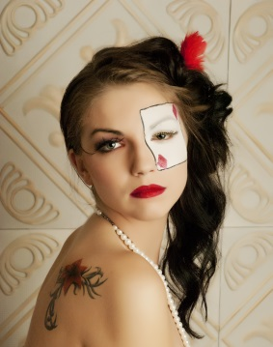
KOSMETICKÉ SLUŽBY
Čtyřletý obor s maturitní zkouškou.
Základní odborné práce při přípravě zákazníků pro kosmetické úkony, např. povrchové a hloubkové čištění pleti, úprava a barvení obočí, barvení řas, masáže obličeje, krku a dekoltu, aplikace obkladů a masek, epilace a depilace, poradenské služby ohledně používaní vhodných přípravků podle aktuálního stavu pleti a věku zákazníka.
Poskytování kvalifikované a kvalitní péče o ruce a nohy, např. manikúra, masáže rukou, parafínové zábaly …
www.issziv.cz

Slide 20
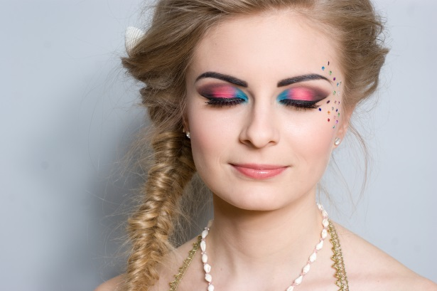
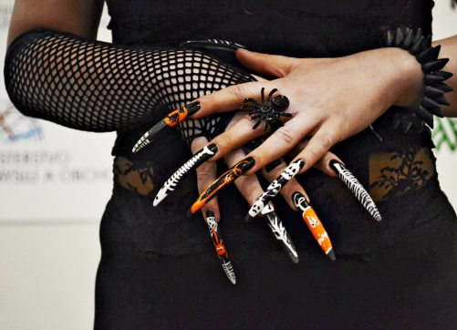
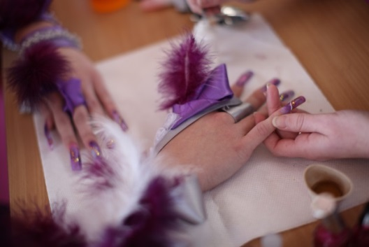
KOSMETICKÉ SLUŽBY
Žákyně se během čtyř let studia mohou účastnit různých celorepublikových i mezinárodních soutěží v líčení, fantazijním líčení a nail artu (zdobení nehtů).
Harmonie, České Budějovice
Šarm, Znojmo
Mladý módní tvůrce, Jihlava
Kalibr Cup, Lanškroun
www.issziv.cz

Slide 21
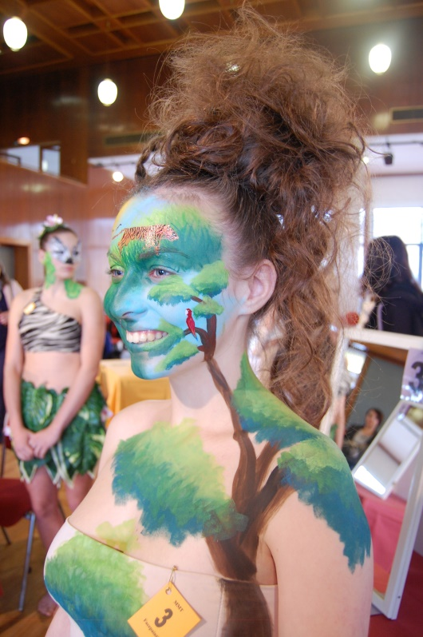
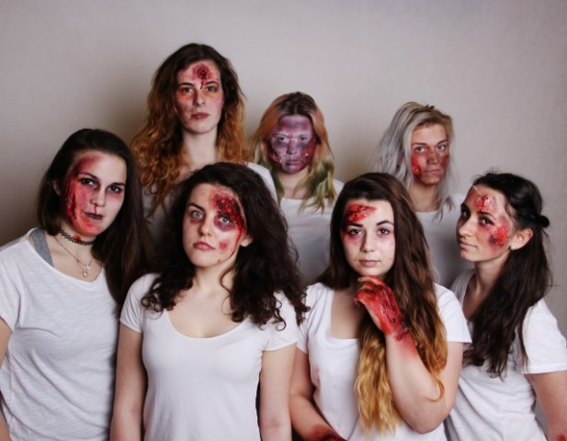
KOSMETICKÉ SLUŽBY
V průběhu studia mohou žákyně získat různé certifikáty z kurzů,
které pro ně škola zajišťuje.
Modeláž nehtů, Umělecké zdobení nehtů
Společenské líčení, Top visage
P-shine, Speciální korekce obličeje
Lymfodrenáž obličeje a dekoltu
Trvalá na řasy, Permanentní řasy
Japonské tetování
Čokoládová masáž, Bambusová masáž
Indická masáž hlavy, Masáž lávovými kameny
Rekvalifikační kurz:
Masér pro sportovní a rekondiční masáže.
www.issziv.cz

Slide 22
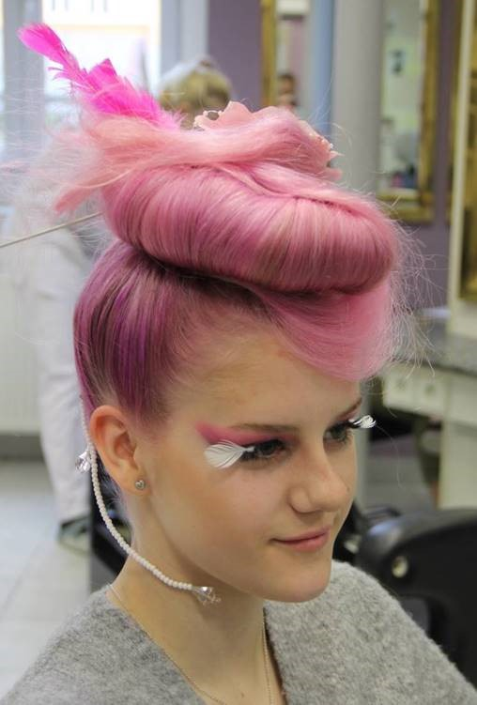
KADEŘNÍK
V průběhu studia se žák naučí zvolit vhodné technologické postupy úpravy vlasů a provádět je. Zná různé typy masáží hlavy, regenerace vlasů. Stříhá a upravuje hustotu vlasů, natáčí, tónuje, barví a odbarvuje, melíruje různými moderními technikami, provádí trvalou ondulaci a konečnou úpravu pro různé příležitosti.
Dále umí navrhnout vhodné účesy pro každou zákaznici.
Také zvládne upravovat knír a plnovous.
www.issziv.cz

Slide 23
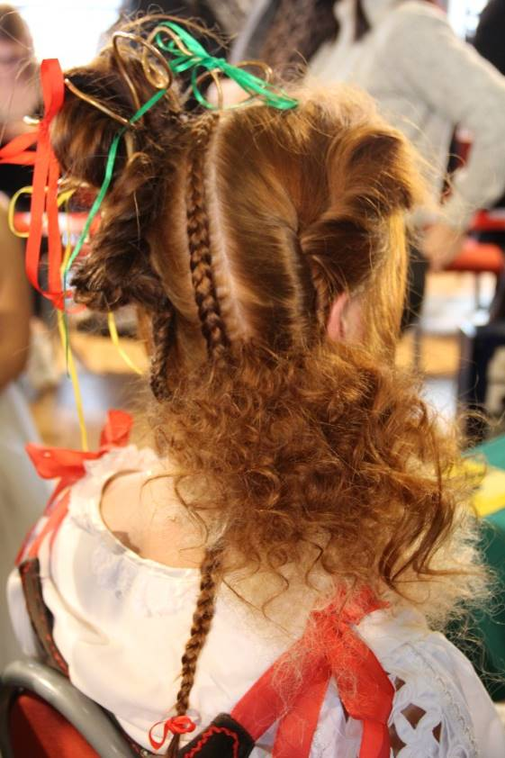
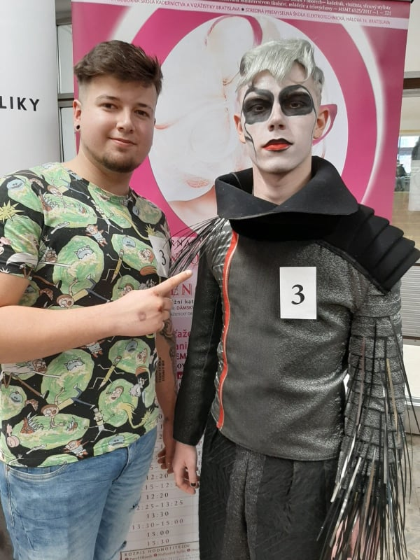
KADEŘNÍK
Žáci se během tří let studia mohou účastnit různých celorepublikových i mezinárodních soutěží v tvorbě účesu, střihu …
Harmonie, České Budějovice
Šarm, Znojmo
Mladý módní tvůrce, Jihlava
Kalibr Cup, Lanškroun
Glamour, Sušice
Kadeřnická soutěž, Tábor
Wella junior cup, Praha
www.issziv.cz

Slide 24
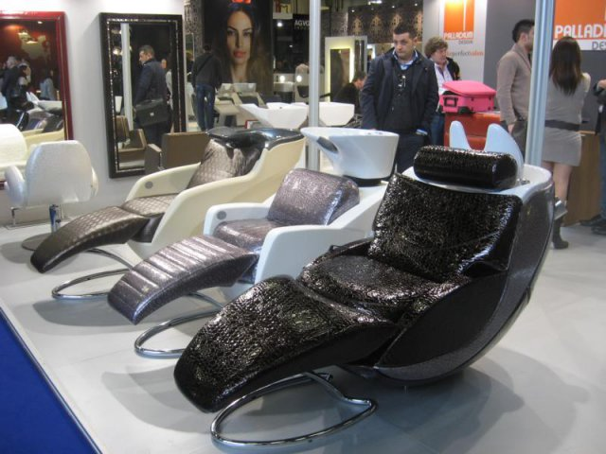
KADEŘNÍK
V průběhu studia pořádají
ve škole firmy Londa, Schwarzkopf
aj. školení na nové přípravky,
trendy v barvení, střihy …
Žáci a žákyně navštěvují
veletrhy Interbeauty Prague
a Bes Beauty & Science v Praze.
Zážitkem bývá návštěva
kadeřnického a kosmetického
veletrhu v italské Bologni.
www.issziv.cz

Slide 25
Den otevřených dveří v loňském roce…
www.issziv.cz

Slide 26
Dny OTEVŘENÝCH DVEŘÍ
12.11.2022 8:00 - 12:00
27.01.2023 14:00 – 17:30
Počítačová učebna
Odpočinková místnost pro naše studenty
Běžný den v našem kadeřnickém salonu
Zahrada
www.issziv.cz

Slide 27
KONTAKT
Integrovaná střední škola
živnostenská,
Plzeň, Škroupova 13
Škroupova 13, 301 00 Plzeň
www.issziv.cz
skola@issziv.cz

Slide 28
DĚKUJEME ZA POZORNOST
☺
www.issziv.cz

